Slide 1
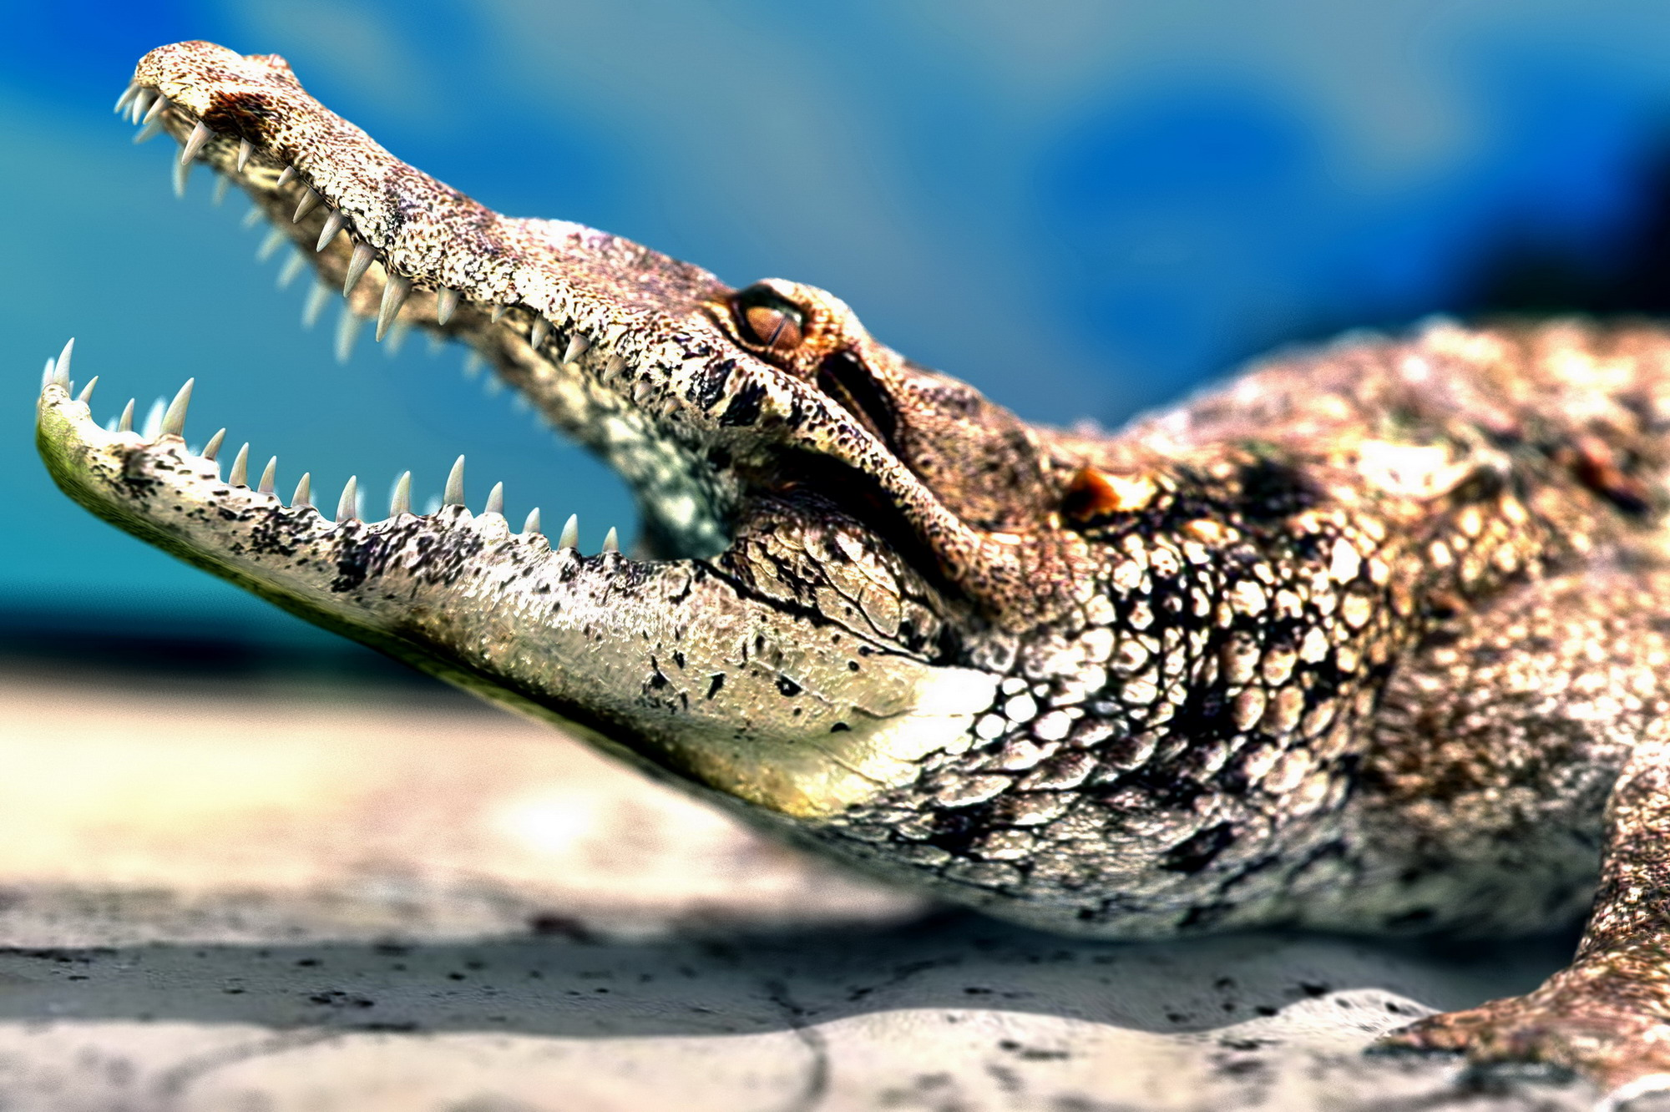
Структурообразование при формировании зубов у
A. mississippiensis
Выполнили студенты
2 курса кафедры
эмбриологии: Золотарева
Татьяна и Конеева Цаган

Slide 2
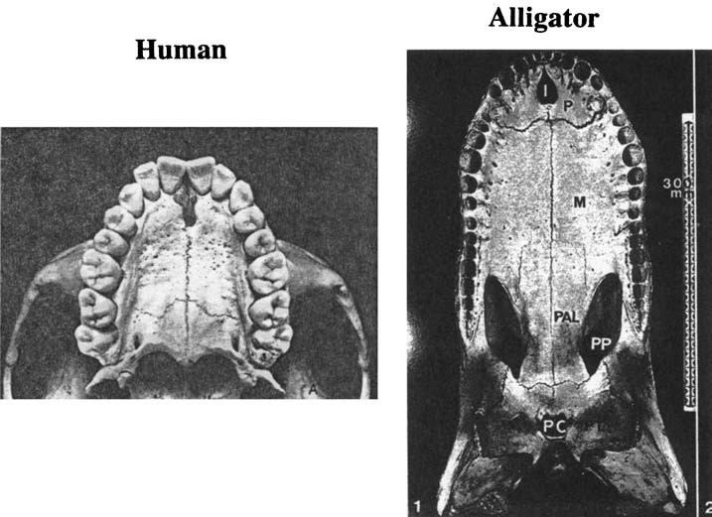
Относительное сходство челюстей человека и аллигатора

Slide 3
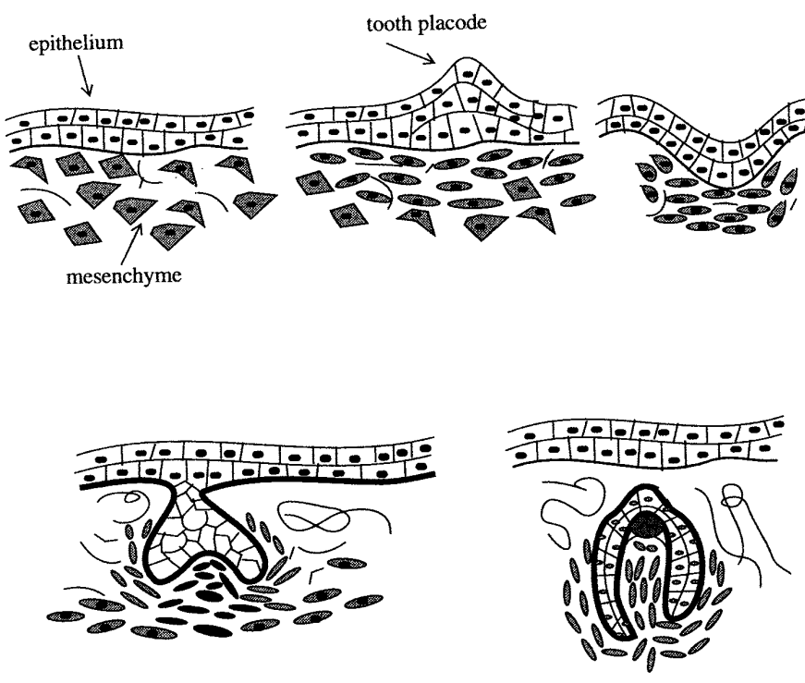
Биология закладки зубов

Slide 4
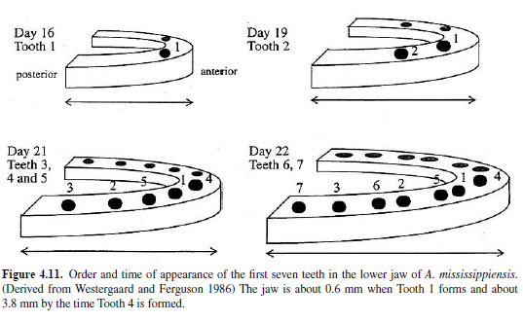
Пространственная и временная последовательность появления зачатков зубов

Slide 5
Моделирование закладки зачатков зубов
Механизм формирования структур в процессе закладки зубов должен по крайней мере быть способен воспроизвести пространственную и временную последовательность первых нескольких зачатков зубов.
Закладка зубов тесно связана:
1) с ростом челюсти
2) с расстоянием между уже существующими зубами и
3) с размером и зрелостью последних.

Slide 6
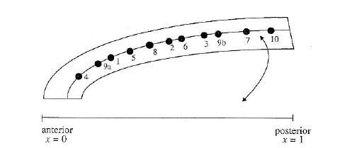

Уравнение для роста челюсти:

Slide 7
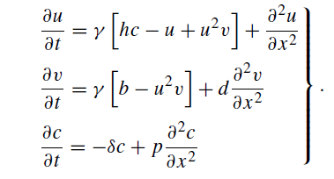
Уравнения модели
u (x,t) и v(x,t) – концентрации субстрата и активатора соответственно;
γ – масштабный параметр;
b и h – постоянные;
– характеризует кинетику распада вещества с первого порядка
d – отношение коэффициентов диффузии активатора и субстрата
p – отношение коэффициентов диффузии с и субстрата

Slide 8
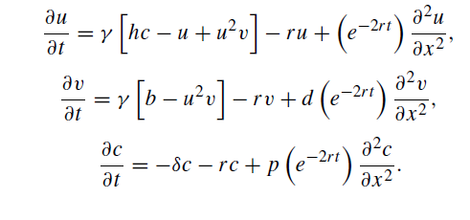

Уравнения для единичной области:

Slide 9
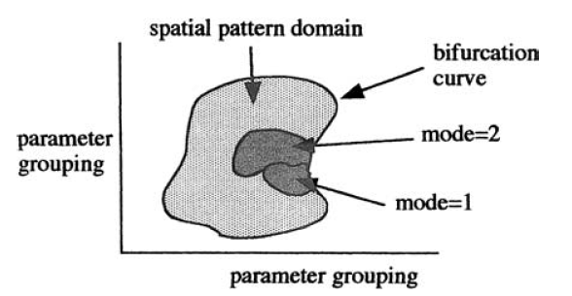
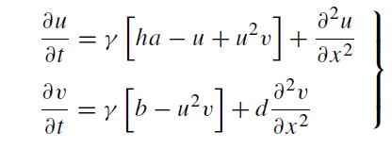
Как работает механизм

Slide 10
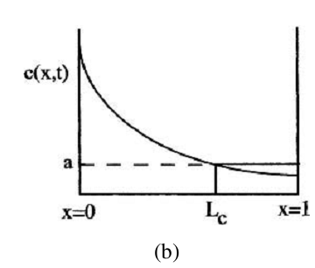
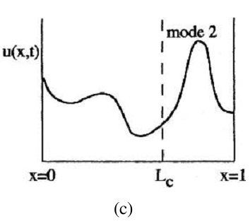
Качественное решение для с третьего уравнения в системе
Схематическое изображение решения полной системы

Slide 11
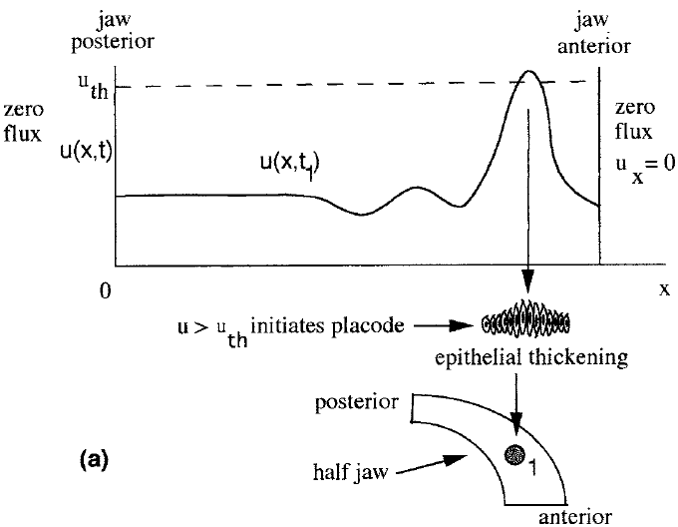
Представление процесса формирования первого зачатка зуба

Slide 12
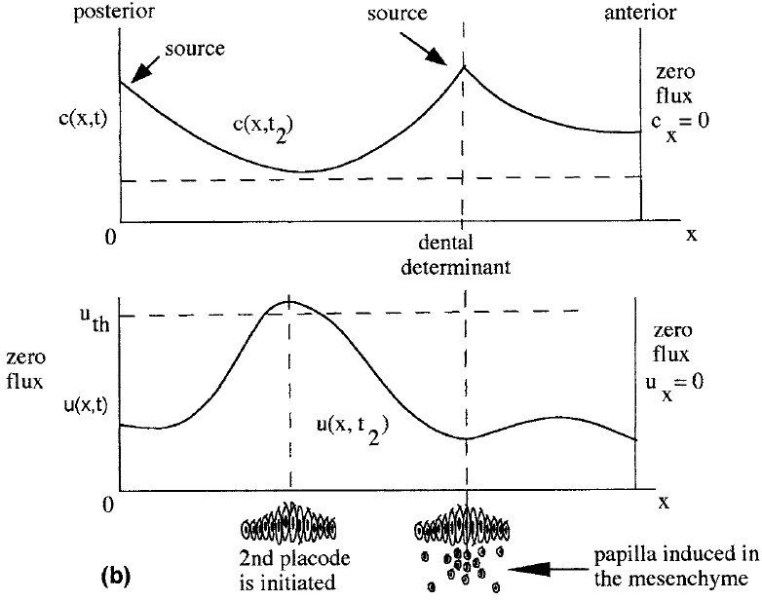
Представление формирования второго зачатка зуба

Slide 13
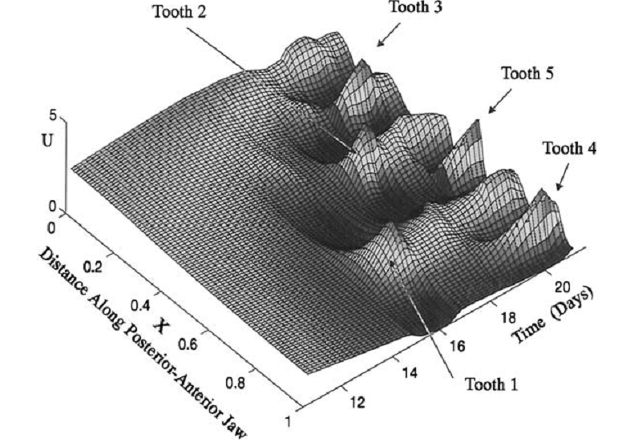
Рассчитанный профиль концентрации субстрата как функция времени и расстояния вдоль челюсти. Положение зубов определяется точкой в челюсти, в которой субстрат достиг порогового значения

Slide 14
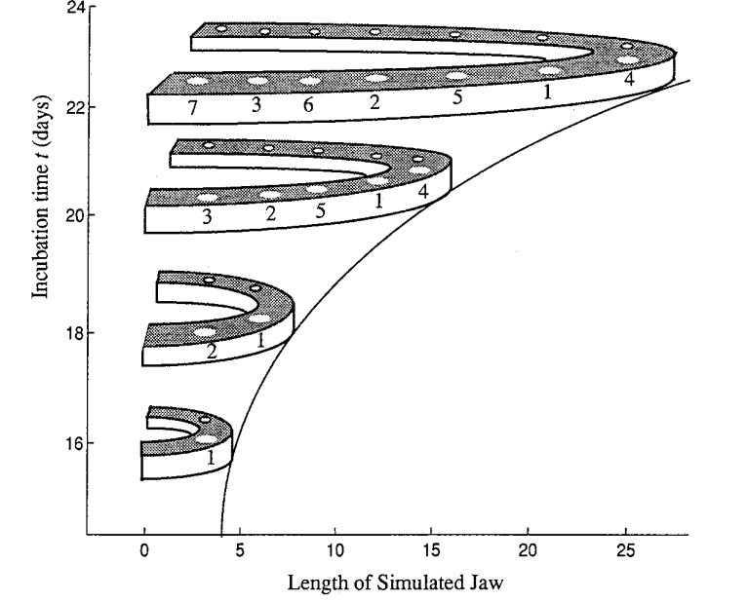
Длина челюсти и появление зачатков зубов в зависимости от времени инкубации в днях

Slide 15
Сравнение экспериментальных и численных данных
Сравнение численных и экспериментальных данных для последовательности закладки как для верхней, так и для нижней Верхняя челюсть : (*) обозначает численные данные, сплошная линия:
Штрихпунктирная линия (._._._._) и (+) обозначают экспериментальные данные:
Нижняя челюсть: я ( обозначает
численные данные, пунктирная линия( -----):
Линия точек (…….) и (О) обозначают экспериментальные данные:

Slide 16
Заключение
Опираясь на известные биологические факты, был построен количественный модельный механизм, в основе которого лежит динамическая реакционно-диффузионная система.
Модельный механизм способен воспроизводить пространственную и временную последовательность закладки первых семи зачатков зубов в челюсти аллигатора
Модель устойчива к варьированию параметров: существует значительного размера область в параметрическом пространстве, в которой поддерживается правильная последовательность закладки первых семи зачатков зубов.
Численные эксперименты подтвердили экспериментальную гипотезу о том, что рост челюсти принципиально важен для развития точной пространственной и временной последовательности закладки зачатков зубов
Численные результаты по модели практически совпадают с экспериментальными данными.

